Slide 1
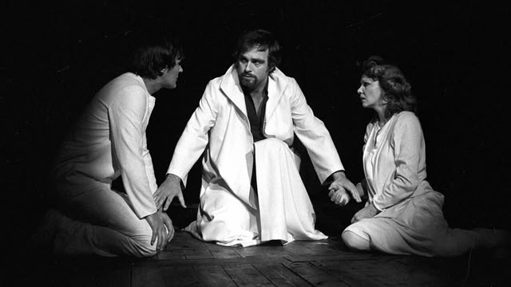
A mű színészei
Készítette: Ujlakán Nándor, Lengyel Anna, Dusza Viktória Blanka, Turzó Boglárka

Slide 2
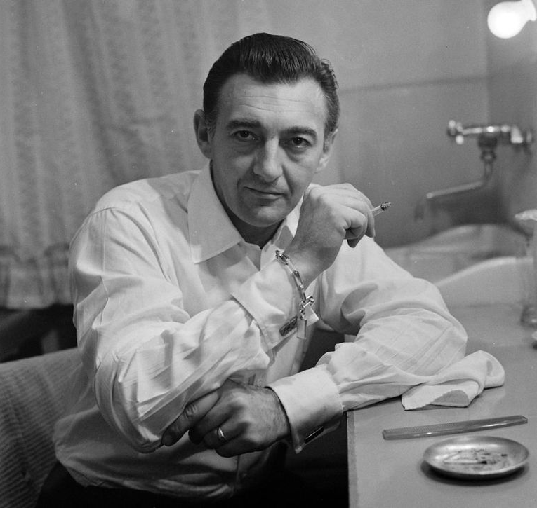
Sinkovits Imre
1928–2001

Slide 3
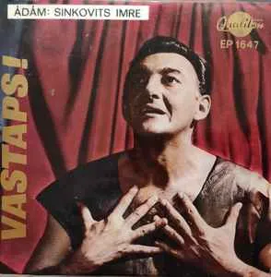
Imre mint Ádám
Küzdő ember, nem tökéletes hős.
Kérdések vezetik, nem válaszok.
Küzd, még ha nem is hisz.

Slide 4
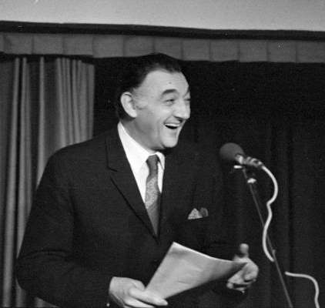
Az előadásmódjának értelmezése
Sinkovits Ádámja erőteljes színpadi jelenlétet sugároz.
Játéka a belső vívódást hangsúlyozza.
Az emberi kételyt teszi központi élménnyé.

Slide 5
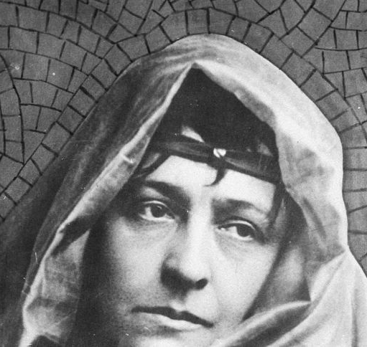
Jászai Mari
1850-1926

Slide 6
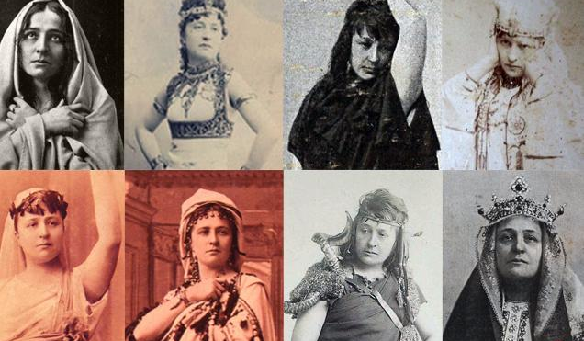
Éva mint Jászai Mari
Jászai Mari mint legendás Éva-alakító
Az ember tragédiája központi nőalakja
Éva = élet, remény, jövő
Erős, tudatos, érzelmileg gazdag karakter

Slide 7
Az előadásmódjának értelmezése
Az életigenlés szimbóluma
Ádám ellenpontja
Egyenrangú, meghatározó szereplő
Hatása a későbbi színjátszásra

Slide 8
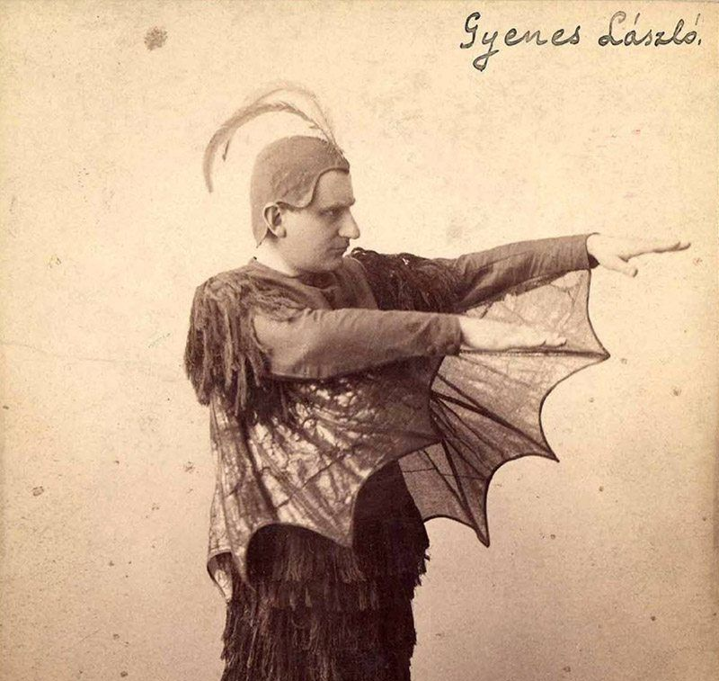
Gyenes László
1857-1924
Nem pusztán antagonista, hanem a darab filozófiai motorja.

Slide 9
László mint Lucifer
Higgadt, kontrollált előadásmód
Ironikus, gyakran gúnyos hangvétel
Értelemre építő megszólalás
Visszafogott, mégis erőteljes jelenlét

Slide 10
Az előadásmódjának értelmezése
A kétely és kritikus gondolkodás megtestesítője
Ádám szellemi ellenfele és kísérője
Nem gonosz, hanem szükséges ellentét
Az emberi gondolkodás határainak jelképe

